Slide 1
Quanto vale um jogador do Brasileirão?
PROJETO INTEGRADOR IV · FATEC
Precificação baseada em desempenho e contexto para identificar jogadores sub e supervalorizados
Mariana Costa de Mello · Michelle de Salles Silva · Stephan Lucca Melo dos Santos
Leonardo de Lellis Rossi
Notes:
Boa noite. Nosso projeto tenta responder uma pergunta simples: quanto vale um jogador do Brasileirão, e por quê? A ideia foi usar dados públicos e machine learning para estimar o valor de mercado de cada jogador e, comparando com o valor real, encontrar quem vale mais ou menos do que o perfil dele sugere. [Apresentar os integrantes.]

Slide 2
O valor de mercado reflete o que o jogador faz em campo?
O PROBLEMA
Pergunta
Objetivo
Aplicação
Que fatores explicam o valor de mercado de um jogador do Brasileirão: perfil, desempenho ou o clube onde ele joga?
Construir um modelo que estime o valor esperado de cada jogador a partir de dados públicos.
Comparar valor real e previsto para apontar jogadores sub e supervalorizados.
Projeto Integrador IV · Valor de mercado no Brasileirão · 2
Notes:
Hoje o valor de mercado do Transfermarkt é a principal referência usada por clubes, imprensa e torcedores. Mas a gente quis entender o que está por trás desse número. Nossa pergunta é: o que explica o valor de um jogador? O perfil dele, como idade e posição? O desempenho em campo? Ou o clube onde ele joga? O objetivo foi construir um modelo que estime o valor esperado de cada jogador. E a aplicação prática é comparar o valor real com o previsto: quando a diferença é grande, o jogador pode estar sub ou supervalorizado.

Slide 3
Duas temporadas do Brasileirão, dados públicos do Transfermarkt
OS DADOS
475
358
900
linhas jogador-temporada na base de modelagem
jogadores diferentes, de 24 clubes
minutos mínimos jogados na temporada para entrar na base
2024 · temporada completa (380 jogos, 311 linhas), usada como treino
2025 · temporada incompleta (177 jogos, 164 linhas), usada como teste
Projeto Integrador IV · Valor de mercado no Brasileirão · 3
Notes:
Usamos o dataset do Transfermarkt disponível no Kaggle. Fixamos a versão 679 para que qualquer pessoa consiga baixar exatamente os mesmos dados. Ficamos com duas temporadas do Brasileirão. 2024 está completa e serve de treino. 2025 estava incompleta quando baixamos e serve de teste. Um detalhe importante: o dataset não traz as estatísticas por jogo do Brasileirão. Então reconstruímos minutos, gols, assistências e cartões a partir das escalações e dos eventos das partidas. Só entram jogadores com pelo menos 900 minutos na temporada, para não avaliar quem quase não jogou. No fim são 475 linhas jogador-temporada, de 358 jogadores e 24 clubes.

Slide 4
Oito notebooks, do dado bruto ao resultado
METODOLOGIA
01
02
03
04
05
06
07
08
Coleta
Seleção
EDA
Variáveis
Baseline
Modelagem
Resíduos
Painel
Preparação · baixar, filtrar o Brasileirão, explorar e criar as variáveis.
Modelagem · comparar com referências simples, ajustar o modelo e interpretar os erros.
Reprodutível: versão dos dados fixada, semente 42 em todo sorteio e bibliotecas fixadas no requirements.txt.
Projeto Integrador IV · Valor de mercado no Brasileirão · 4
Notes:
O projeto está organizado em oito notebooks, seguindo as fases do CRISP-DM. Os quatro primeiros preparam os dados: coleta, seleção do Brasileirão, análise exploratória e criação das variáveis. Os outros quatro são a modelagem: primeiro modelos de referência simples, depois o modelo final, a interpretação dos erros e um painel com os resultados. Também cuidamos da reprodutibilidade, como o professor pediu: a versão dos dados está fixada, toda parte aleatória usa a semente 42 e as versões das bibliotecas estão no requirements.

Slide 5
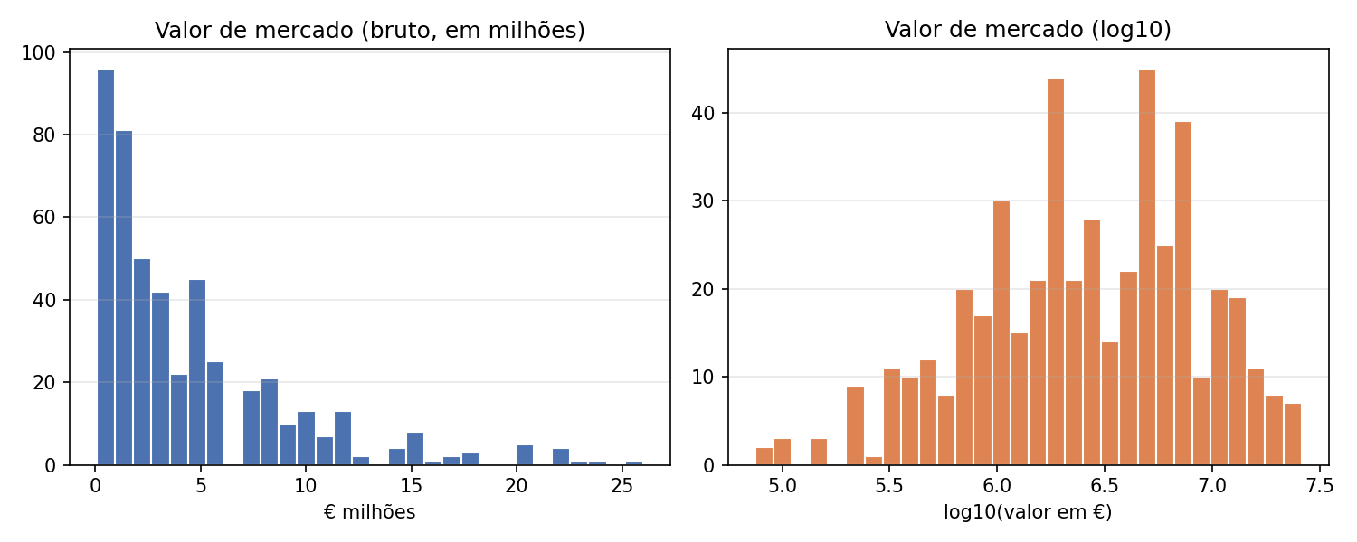
O valor de mercado é muito assimétrico
ANÁLISE EXPLORATÓRIA
Por isso o alvo do modelo é o log do valor de mercado, que deixa a distribuição quase simétrica.
Projeto Integrador IV · Valor de mercado no Brasileirão · 5
Notes:
Começando pela análise exploratória. O valor de mercado é muito concentrado: a maioria dos jogadores vale pouco e alguns poucos valem muito mais. É o gráfico da esquerda. Quando aplicamos o logaritmo, à direita, a distribuição fica quase simétrica. Por isso o modelo prevê o log do valor, e não o valor em euros. Isso também faz o erro ser relativo: errar 1 milhão num jogador de 1 milhão é muito pior do que errar 1 milhão num jogador de 30.

Slide 6
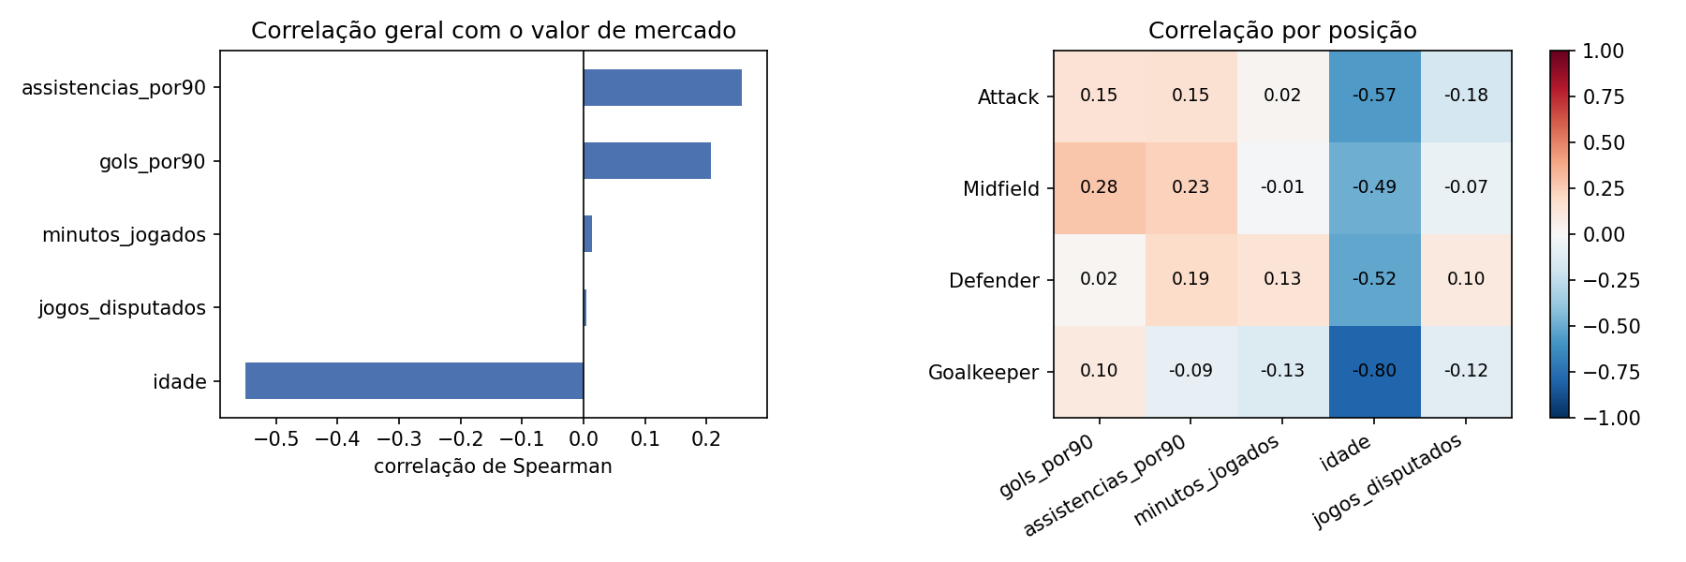
A idade pesa mais que gols e assistências
ANÁLISE EXPLORATÓRIA
Idade: −0,55 (quanto mais novo, mais valioso). Gols e assistências por 90 min: relação positiva, mas fraca.
Projeto Integrador IV · Valor de mercado no Brasileirão · 6
Notes:
Aqui está a correlação de cada variável com o valor de mercado. A mais forte é a idade, com menos 0,55: quanto mais novo, mais valioso. E isso vale para todas as posições; entre goleiros chega a menos 0,80. Gols e assistências por 90 minutos têm uma relação positiva, mas fraca. E minutos e jogos, no geral, quase não se relacionam com o valor. Ou seja, já na exploração aparecia um sinal de que o desempenho em campo não é o que mais pesa.

Slide 7
Quatro grupos de informação sobre cada jogador
ENGENHARIA DE VARIÁVEIS
Perfil
Desempenho
Idade e idade², posição, altura, pé preferencial, estrangeiro
Gols, assistências e cartões por 90 minutos, minutos e jogos
Contrato
Contexto
Anos até o fim do contrato e indicador de contrato não informado
Participação nos jogos do clube, subposição, força do clube e o próprio clube
Projeto Integrador IV · Valor de mercado no Brasileirão · 7
Notes:
A partir disso montamos quatro grupos de variáveis. Perfil: idade, idade ao quadrado para captar a curva, posição, altura, pé preferencial e se é estrangeiro. Desempenho: gols, assistências e cartões por 90 minutos, além de minutos e jogos. Contrato: quantos anos faltam para o contrato acabar. E o grupo de contexto, em vermelho, que só criamos depois de analisar os erros do primeiro modelo, como vou mostrar daqui a pouco. Nele entra o clube, e tomamos cuidado para calcular essa informação só com dados de treino, para não vazar a resposta para o modelo.

Slide 8
Três validações, para não superestimar o modelo
COMO AVALIAMOS
K-Fold aleatório
GroupKFold por jogador
Holdout temporal
Referência otimista: o mesmo jogador pode cair no treino e no teste.
Treina em 2024 e testa em 2025, simulando o uso real do modelo.
Validação principal: todas as linhas de um jogador ficam do mesmo lado.
Métricas: R² no log do valor e MAE em euros (erro médio absoluto).
Projeto Integrador IV · Valor de mercado no Brasileirão · 8
Notes:
Antes dos resultados, como avaliamos os modelos. Usamos três validações. O K-Fold aleatório é a forma mais comum, mas aqui ela é otimista: 117 jogadores aparecem nas duas temporadas e podem cair no treino e no teste ao mesmo tempo. Por isso a validação principal é o GroupKFold por jogador: todas as linhas de um jogador ficam do mesmo lado. E o holdout temporal treina em 2024 e testa em 2025, que é como o modelo seria usado na prática. As métricas são o R², que diz quanto da variação o modelo explica, e o erro médio em euros.

Slide 9
Sem machine learning, a idade já explica parte do valor
BASELINE
Modelo | Nível | R² GroupKFold | R² holdout | MAE holdout
Mediana global | ingênuo | −0,02 | −0,01 | € 4,08 mi
Mediana por posição | regra | 0,01 | 0,06 | € 4,03 mi
Mediana por posição e idade | regra | 0,31 | 0,44 | € 3,42 mi
Ridge só com perfil | modelo simples | 0,43 | 0,50 | € 3,34 mi
Ridge completo | referência | 0,53 | 0,62 | € 2,97 mi
A referência a ser batida é o Ridge completo: R² de 0,53 e erro médio de € 2,97 milhões.
Projeto Integrador IV · Valor de mercado no Brasileirão · 9
Notes:
Primeiro montamos modelos de referência, para saber se o machine learning acrescenta alguma coisa. Prever a mediana para todo mundo dá R² zero, como esperado. Usar só a posição também não ajuda. Quando juntamos posição e faixa de idade, só com uma regra simples, o R² já vai para 0,31. Isso mostra o peso da idade. O melhor baseline é uma regressão Ridge com todas as variáveis de perfil, desempenho e contrato: R² de 0,53 e erro médio de quase 3 milhões de euros no teste. Esse é o número que o modelo final precisa bater.

Slide 10
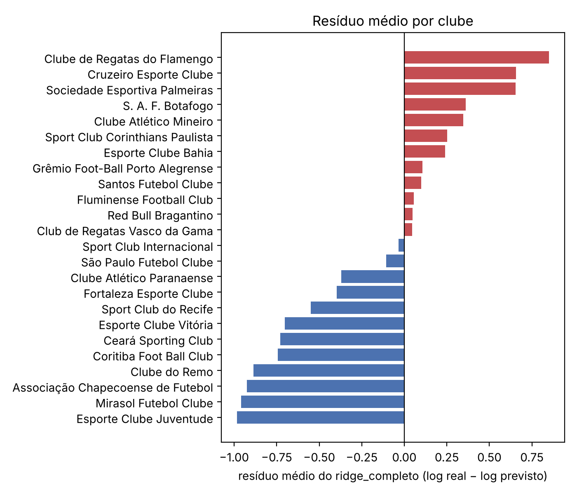
O baseline erra de forma diferente em cada clube
DIAGNÓSTICO
Subestima clubes grandes (Flamengo, Palmeiras, Cruzeiro) e superestima clubes menores (Juventude, Mirassol, Chapecoense).
Desvio do erro médio entre clubes: 0,56 em log. Falta ao modelo a informação do clube.
Projeto Integrador IV · Valor de mercado no Brasileirão · 10
Notes:
Antes de testar modelos mais complexos, olhamos onde o baseline errava. E o erro tinha um padrão claro: ele subestima jogadores de clubes grandes, como Flamengo, Palmeiras e Cruzeiro, e superestima os de clubes menores, como Juventude e Mirassol. O desvio do erro médio entre clubes era de 0,56 em log, o que é muito. A conclusão é que faltava ao modelo saber em que clube o jogador está. Também vimos que 2025 ficava subestimada, porque minutos e jogos são totais e a temporada estava pela metade. Daí vieram as variáveis de contexto.

Slide 11
O clube é o bloco que mais acrescenta
ABLAÇÃO
Variáveis (acumuladas) | R² GroupKFold | R² holdout | MAE holdout
Ridge completo (baseline) | 0,528 | 0,615 | € 2,97 mi
+ participação nos jogos | 0,538 | 0,628 | € 2,93 mi
+ subposição | 0,535 | 0,623 | € 2,93 mi
+ força do clube | 0,588 | 0,675 | € 2,72 mi
+ clube (target encoding) | 0,692 | 0,716 | € 2,38 mi
Participação e subposição somam pouco; força do clube e clube levam o R² de 0,53 para 0,69.
Projeto Integrador IV · Valor de mercado no Brasileirão · 11
Notes:
Para medir o que cada variável nova acrescenta, fizemos uma ablação: o mesmo modelo, adicionando um bloco por vez. Trocar minutos por participação relativa nos jogos do clube e usar a subposição ajudaram pouco. A força do clube, que é pontos e saldo de gols por jogo, já sobe o R² para 0,59. E o próprio clube leva o R² para 0,69. O erro em euros cai uns 20%. Então a principal descoberta da modelagem é essa: o clube é o que mais acrescenta.

Slide 12
Modelos de árvore não superam o Ridge
ESCOLHA DO MODELO
Algoritmo ajustado | R² validação 2024 | R² holdout 2025 | MAE holdout
Ridge (α = 0,1) | 0,618 | 0,724 | € 2,37 mi
ElasticNet | 0,618 | 0,723 | € 2,36 mi
Random Forest | 0,602 | 0,682 | € 2,59 mi
Hist. Gradient Boosting | 0,573 | 0,670 | € 2,50 mi
Gradient Boosting | 0,614 | 0,654 | € 2,75 mi
ElasticNet empata com o Ridge (diferença de 0,000, menor que o desvio entre folds de 0,036). Pela simplicidade, fica o Ridge.
Projeto Integrador IV · Valor de mercado no Brasileirão · 12
Notes:
Depois testamos outros algoritmos, incluindo Random Forest e Gradient Boosting, todos com ajuste de hiperparâmetros feito só com 2024. Os modelos de árvore não ganharam do Ridge. O ElasticNet empatou: a diferença foi zero, bem menor que a variação entre os folds. Por isso definimos uma regra antes: só trocamos o Ridge se outro modelo ganhar por mais do que essa variação. Como não ganhou, ficamos com o Ridge, que é mais simples e mais fácil de interpretar. Isso também mostra que a relação entre as variáveis e o valor é praticamente linear.

Slide 13
O modelo final explica cerca de 70% da variação do valor
RESULTADO
0,72
€ 2,37 mi
−42%
R² no holdout 2025 (baseline: 0,62)
erro médio no holdout (baseline: € 2,97 mi)
de erro em euros contra a mediana global
No GroupKFold, o R² vai de 0,53 para 0,70. Em log, o modelo erra em média por um fator de cerca de 1,8.
Projeto Integrador IV · Valor de mercado no Brasileirão · 13
Notes:
O resultado final. No teste de 2025, que nunca foi usado em nenhuma escolha, o modelo explica 72% da variação do valor. O baseline explicava 62%. O erro médio cai de cerca de 3 milhões para 2,37 milhões de euros. E comparado a simplesmente chutar a mediana, o erro em euros cai 42%. Para dar uma ideia prática: em média, a previsão erra por um fator de 1,8, ou seja, para cima ou para baixo, algo como quase o dobro do valor.

Slide 14
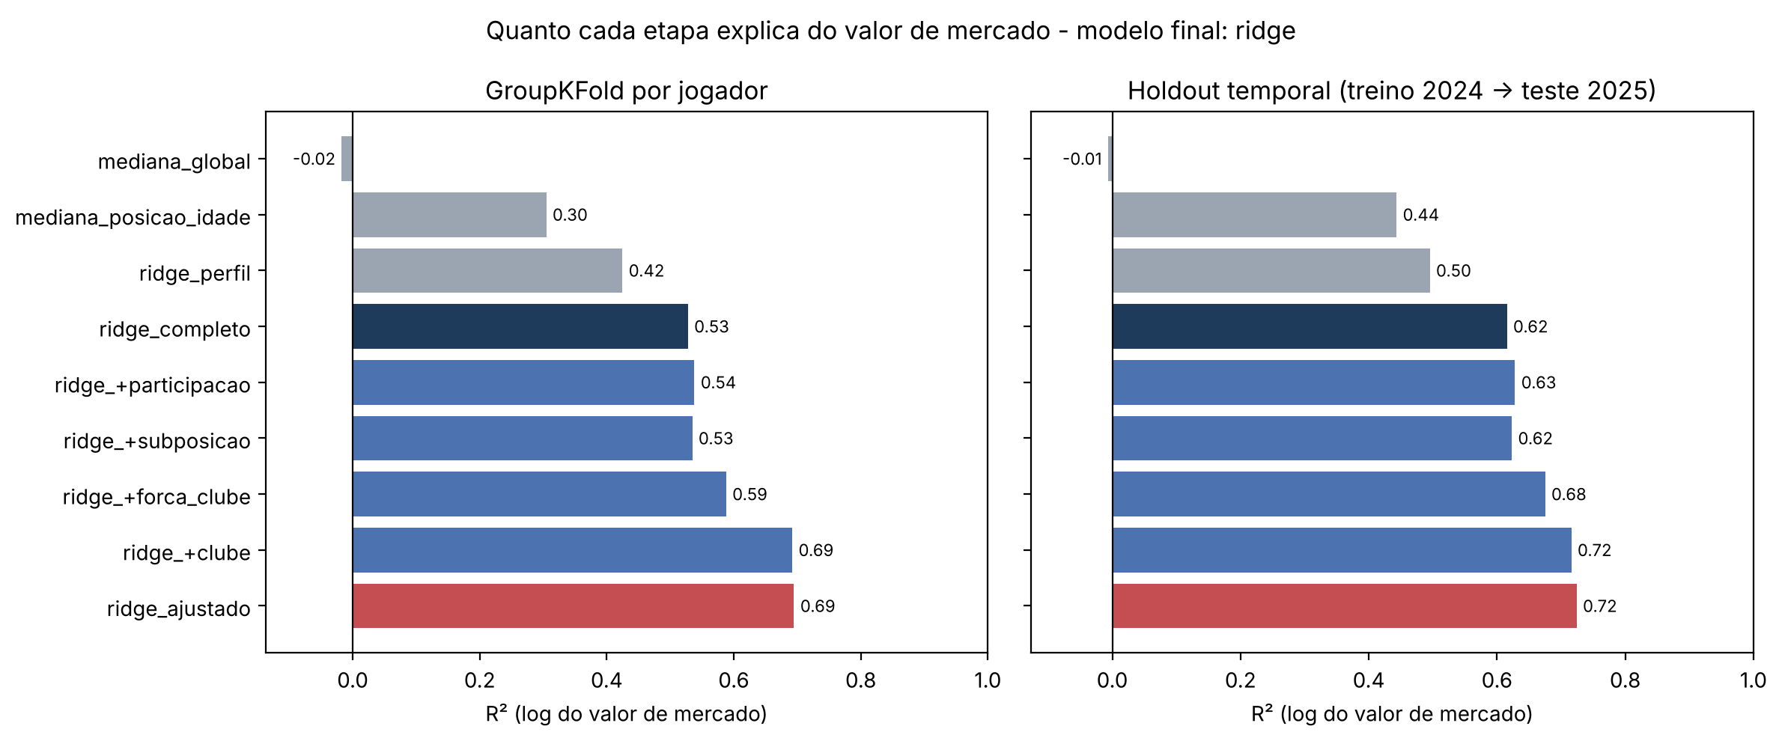
Do piso ao modelo final, etapa por etapa
EVOLUÇÃO
Projeto Integrador IV · Valor de mercado no Brasileirão · 14
Notes:
Este gráfico resume o caminho todo. Em cinza estão as referências simples, em azul-escuro o baseline, em azul cada bloco de contexto e em vermelho o modelo final. Dá para ver que os maiores saltos são a idade, nas referências, e o clube, na modelagem.

Slide 15
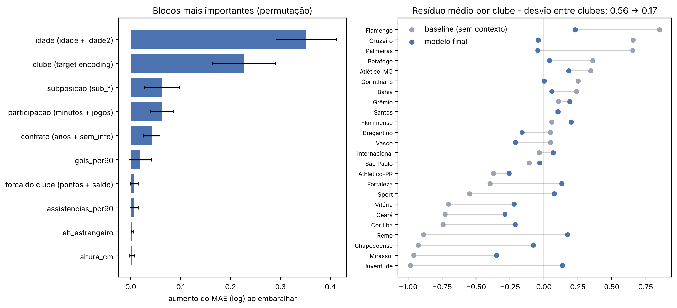
Idade e clube são o que mais pesa
O QUE O MODELO USA
Projeto Integrador IV · Valor de mercado no Brasileirão · 15
Notes:
Para entender o que o modelo usa, medimos a importância por permutação: embaralhamos cada grupo de variáveis e vemos quanto o erro piora. A idade é a mais importante, seguida do clube. Depois vêm subposição, participação e contrato. Gols e assistências pesam pouco. À direita, a comparação do erro por clube: o desvio, que era 0,56 no baseline, cai para 0,17. O modelo absorveu o efeito do clube.

Slide 16
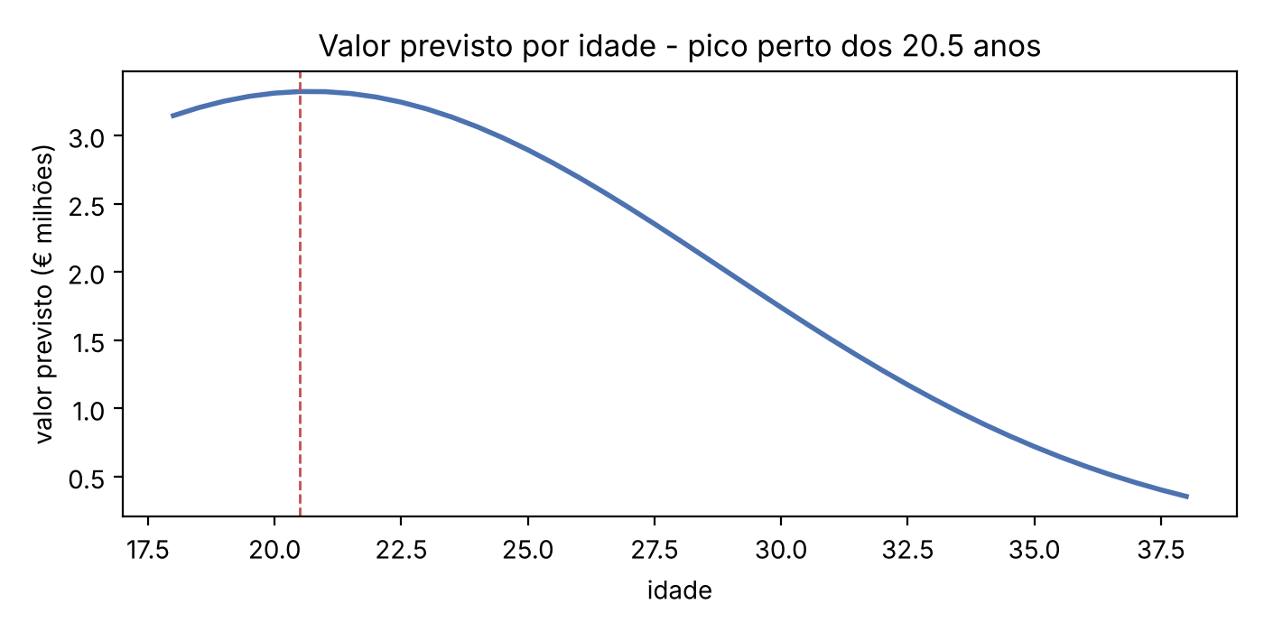
O valor cai a partir dos 20 anos
EFEITO DA IDADE
Para um jogador típico, o valor previsto vai de cerca de € 3,3 milhões aos 20 para € 0,7 milhão aos 35.
Contrato mais longo e mais participação em minutos aumentam o valor; zagueiros e laterais valem menos.
Projeto Integrador IV · Valor de mercado no Brasileirão · 16
Notes:
Como o modelo é linear, dá para ver o efeito de cada variável. Este é o da idade. Pegamos um jogador típico e mudamos só a idade. O valor previsto cai sem parar a partir dos 20 anos: cerca de 3,3 milhões de euros aos 20 e 0,7 milhão aos 35. Os outros efeitos fazem sentido: contrato mais longo e mais minutos aumentam o valor, e zagueiros e laterais valem menos que meias ofensivos e centroavantes.

Slide 17
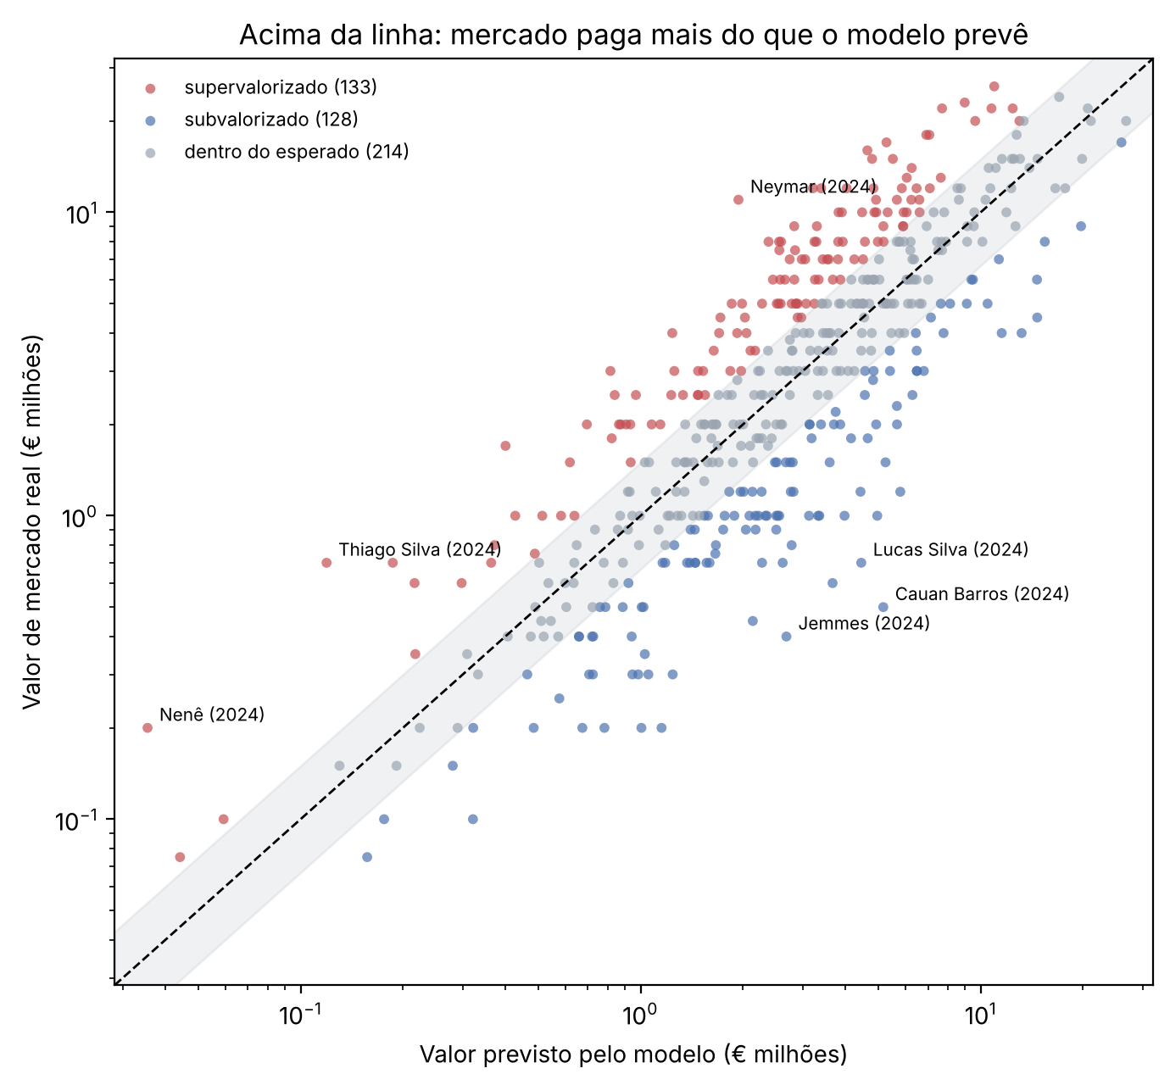
Comparando valor real e valor previsto
SUB E SUPERVALORIZADOS
Limiar: diferença de pelo menos 50% entre real e previsto.
214 dentro do esperado
133 supervalorizados (mercado paga mais)
128 subvalorizados (mercado paga menos)
Projeto Integrador IV · Valor de mercado no Brasileirão · 17
Notes:
Agora a aplicação: comparar o valor real com o previsto. Cada ponto é um jogador. Acima da linha, o mercado paga mais do que o modelo prevê; abaixo, paga menos. Consideramos fora da curva quem tem uma diferença de pelo menos 50%. São 214 jogadores dentro do esperado, 133 supervalorizados e 128 subvalorizados. Importante: essas previsões foram feitas fora da amostra, ou seja, cada jogador foi avaliado por um modelo que nunca o viu.

Slide 18
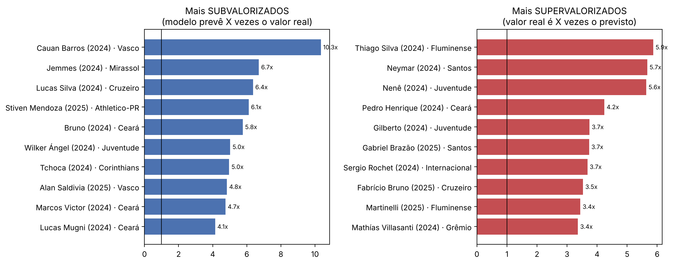
Veteranos lideram os supervalorizados
CASOS EXTREMOS
Projeto Integrador IV · Valor de mercado no Brasileirão · 18
Notes:
Estes são os casos mais extremos. Entre os supervalorizados, à direita, aparecem veteranos muito conhecidos, como Thiago Silva, Neymar e Nenê. O mercado paga pela reputação, algo que nossa base não mede. Entre os subvalorizados, à esquerda, aparecem jogadores como Cauan Barros, do Vasco, e Jemmes, do Mirassol, que têm valor baixo para o perfil e o clube onde jogam. Vale reforçar: supervalorizado não quer dizer que o preço está errado. Quer dizer que existe alguma coisa que o modelo não enxerga.

Slide 19
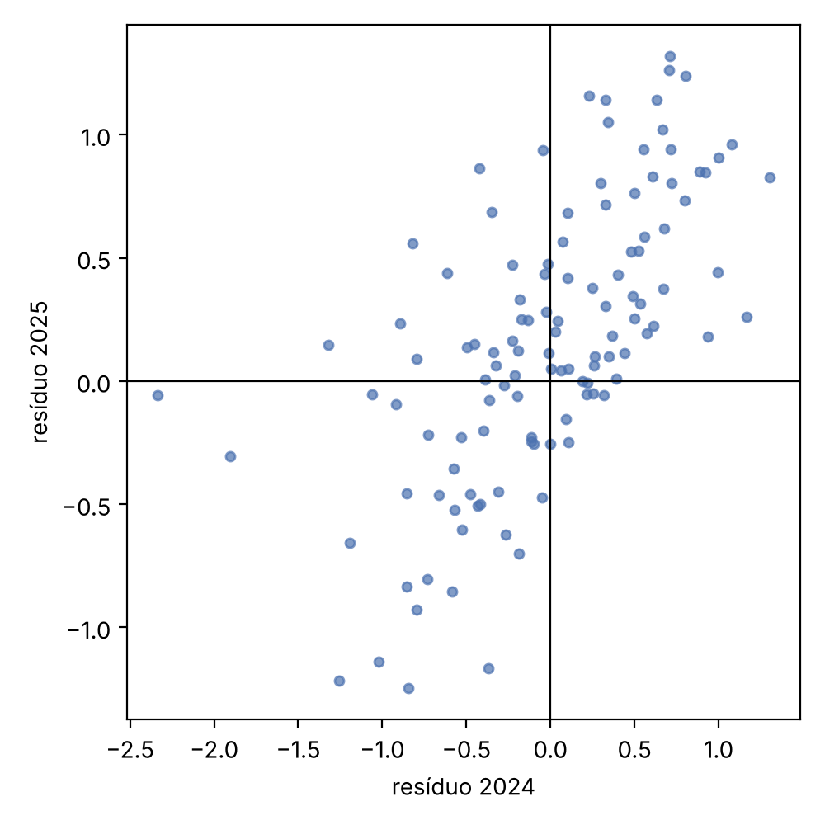
Existe um efeito do próprio jogador
O RESÍDUO SE REPETE?
0,64
74%
correlação do resíduo entre 2024 e 2025
dos jogadores mantêm o mesmo sinal
Quem foi supervalorizado em 2024 tende a continuar em 2025: o erro não é ruído, é informação que falta na base.
Projeto Integrador IV · Valor de mercado no Brasileirão · 19
Notes:
Por fim, testamos se esse erro é só ruído. Pegamos os 117 jogadores que aparecem nas duas temporadas. A correlação do erro entre 2024 e 2025 é de 0,64, e 74% mantêm o mesmo sinal. Ou seja, quem foi supervalorizado num ano tende a continuar no outro. Existe um efeito do próprio jogador, como reputação, passagem pela seleção ou histórico em outros campeonatos, que os dados públicos não trazem.

Slide 20
O mercado paga pelo perfil e pelo clube
CONCLUSÕES
O que aprendemos
Limitações
Próximos passos
Idade e clube explicam a maior parte do valor; o desempenho em campo acrescenta pouco. A relação é praticamente linear.
Só duas temporadas, 2025 incompleta e o corte de 900 minutos, que deixa 2025 com viés (+0,06). Faltam reputação e seleção.
Mais temporadas, dados de seleção e redes sociais, e acompanhar se os subvalorizados se valorizam depois.
Projeto Integrador IV · Valor de mercado no Brasileirão · 20
Notes:
Para concluir. O mercado paga principalmente pela idade e pelo clube. O desempenho em campo, do jeito que conseguimos medir, acrescenta pouco. E a relação é praticamente linear: um modelo simples foi o melhor. Limitações: temos só duas temporadas, 2025 estava incompleta e o corte de 900 minutos deixa 2025 com um pequeno viés. Também faltam dados de reputação e de seleção. Como próximos passos, queremos incluir mais temporadas e novas fontes de dados, e acompanhar se os jogadores apontados como subvalorizados se valorizam depois.

Slide 21
Obrigado!
Perguntas?
Mariana Costa de Mello · Michelle de Salles Silva · Stephan Lucca Melo dos Santos · Leonardo de Lellis Rossi
Notes:
Obrigado pela atenção. Ficamos à disposição para perguntas. [Possíveis perguntas: por que log do valor; por que Ridge e não um modelo mais complexo; como evitaram vazamento com o clube; o que significa ser supervalorizado.]

